Slide 1
Introdução às redes ópticas PON

Slide 2
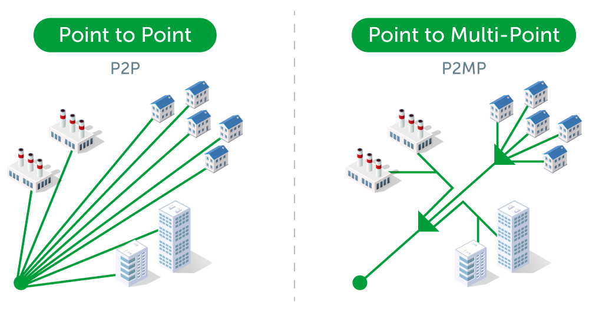
Topologia
Ponto a ponto
Ponto Multiponto

Slide 3
Redes PON – Ponto Multiponto

Slide 4
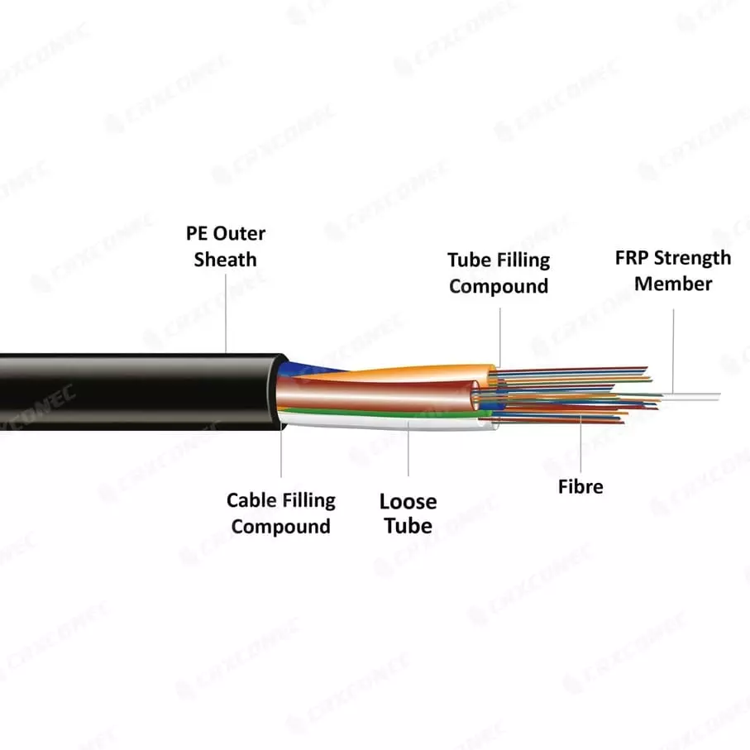
Estrutura da fibra óptica
Casca
Núcleo

Slide 5
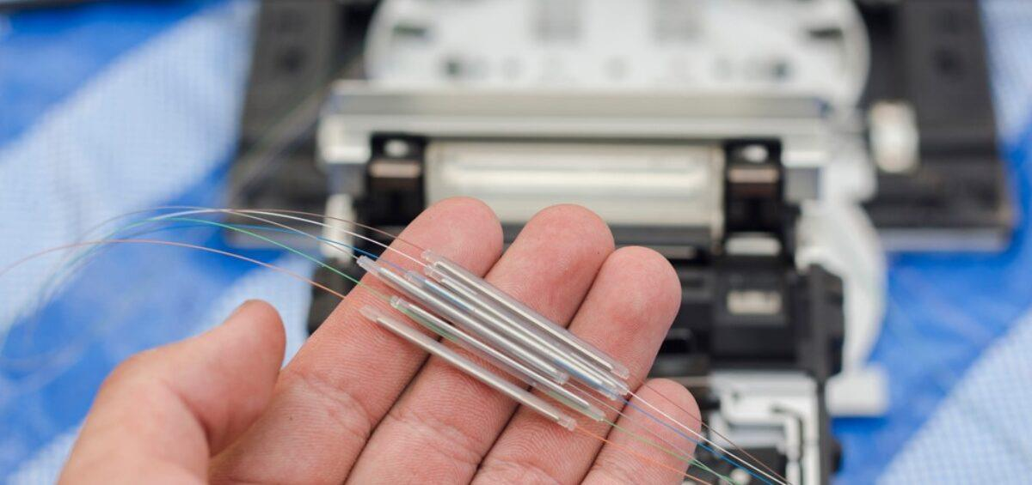
Emendas ópticas
Fusão

Slide 6
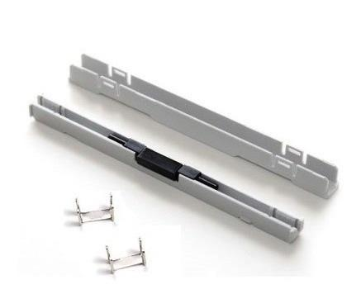
Emenda mecânica

Slide 7
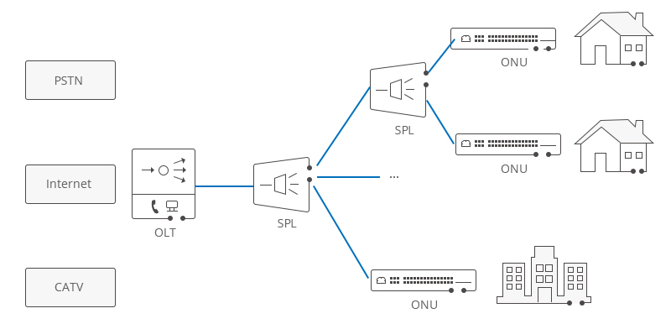
Elementos de uma rede óptica
Ativos
OLT
ONU
ONT
Passivos
Cabo óptico
DIO – Distribuidor Interno Óptico
Divisor (Splitter)

Slide 8
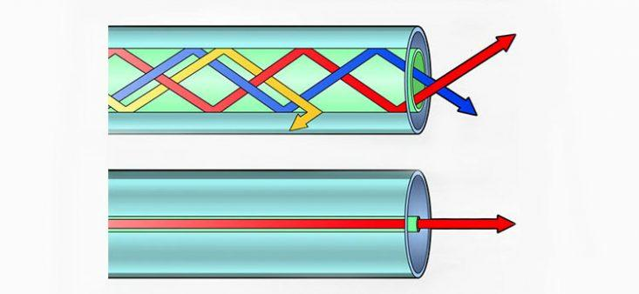
Fibra óptica
Monomodo
Núcleo mais fino
Sinal vai mais longe
Uso externo
EPON/GPON
Multimodo
Núcleo mais grosso
Maior atenuação do sinal
Uso interno

Slide 9
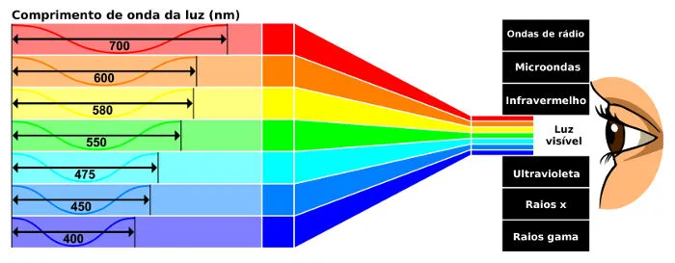
Comprimento de onda
850nm
1310nm (EPON/GPON)
1490nm (EPON/GPON)
1550nm
1625nm

Slide 10
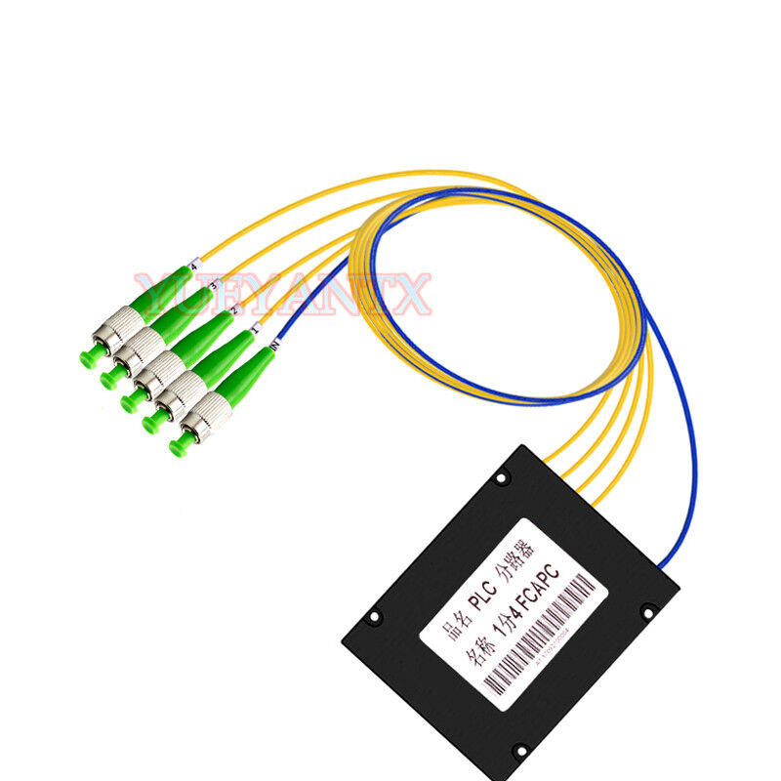
Divisores ópticos Balanceados
1x2
1x4
1x8
1x16
1x32

Slide 11
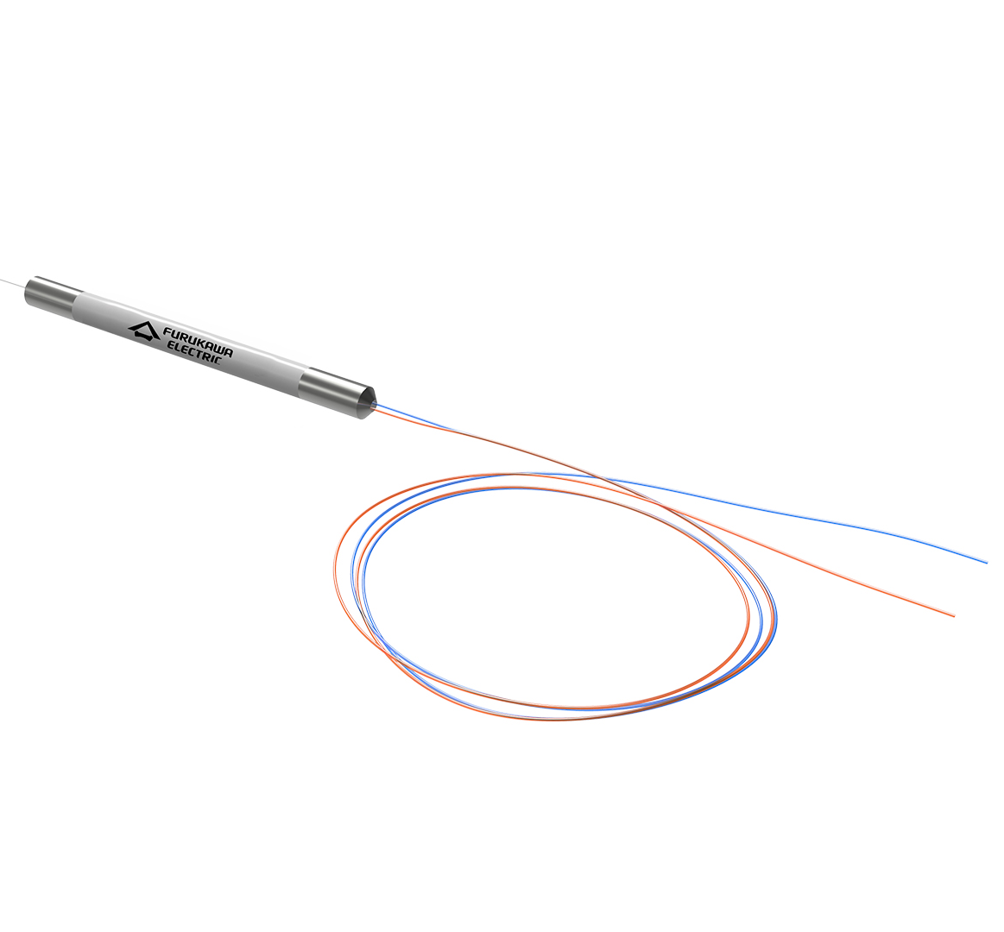
Divisores ópticos desbalanceados
1/99
5/95
10/90
15/85
20/80
25/85
30/70
35/65
40/60
45/55

Slide 12

Vamos praticar...

Slide 14
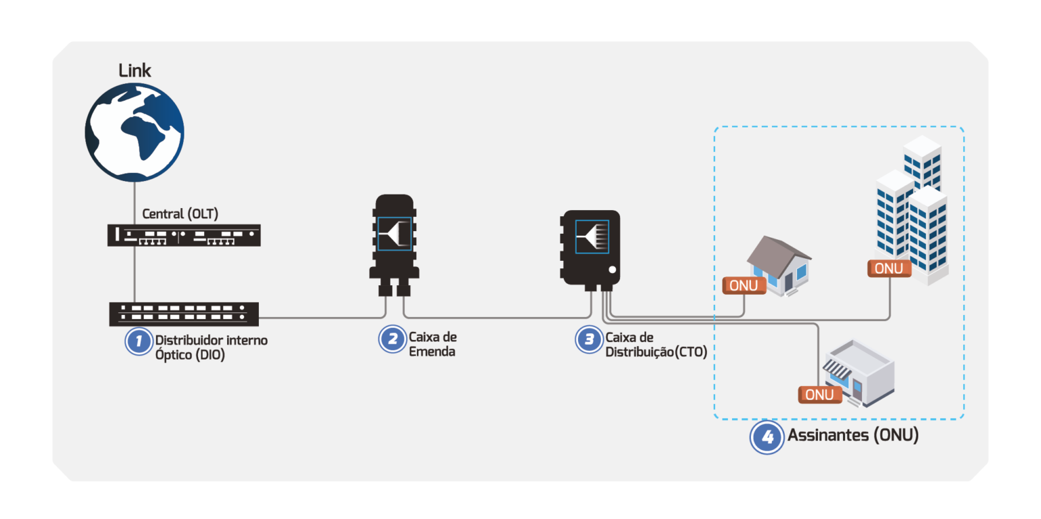
Percurso óptico

Slide 15
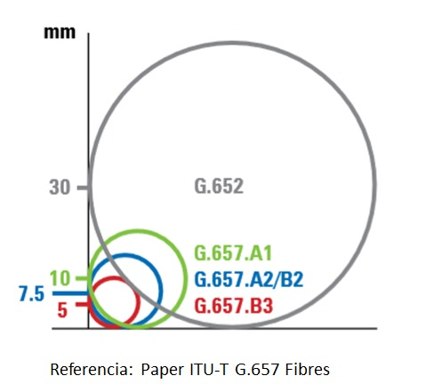
Recomendações
Descreve as características geométicas, mecânicas e de transmissão de fibra ópticas (questões como curvatura, sensibiliade na operação, etc).
ITU-T G.652
ITU-T G.657
https://www.ispblog.com.br/2017/05/24/recomendacoes-g-652-e-g-657-em-redes-opticas-passivas/
https://www.infranewstelecom.com.br/o-avanco-das-fibras-opticas-bli-nas-redes-ftth/
https://repositorio.ufc.br/handle/riufc/47527

Slide 16
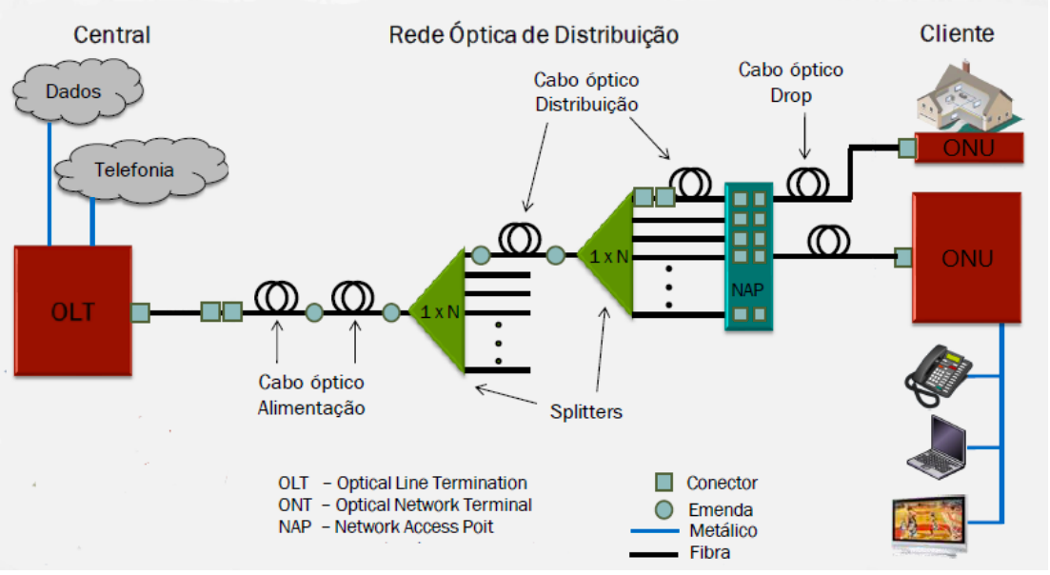
Atenuação

Slide 17
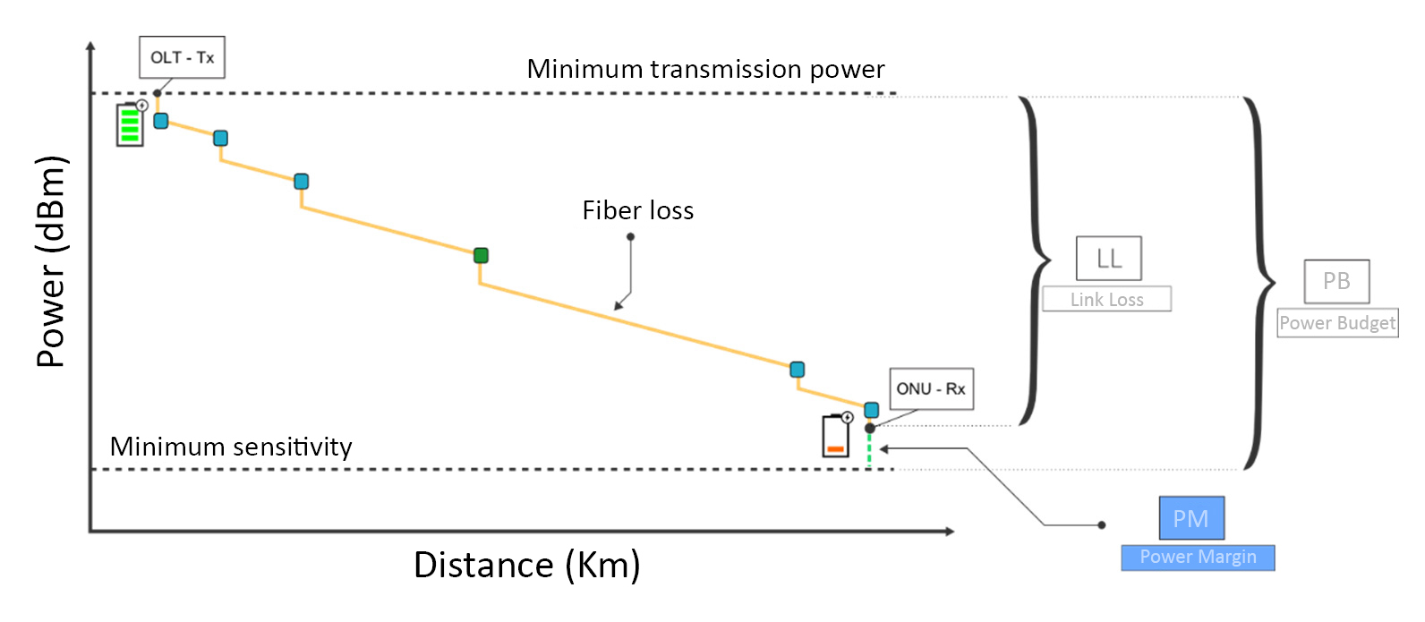
Atenuação
https://www.datacom.com.br/en/blog/40/alcance-fisico-x-alcance-logico-em-redes-gpon

Slide 18
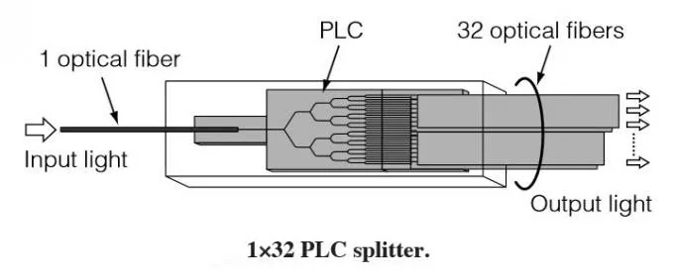
Splitters (Divisores ópticos)
https://medium.com/@chetankumar.nv/structure-of-plc-splitter-6f5b573e3444

Slide 19
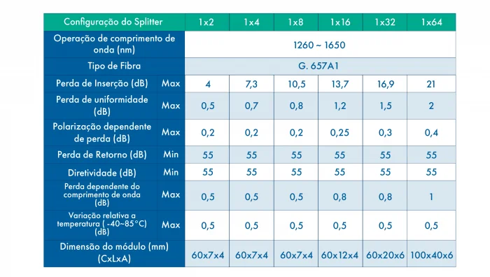
Splitters Balanceados
https://www.cianet.com.br/infraestrutura-e-tecnologia/splitter-quando-utilizar-os-modelos-balanceado-e-desbalanceado/

Slide 20
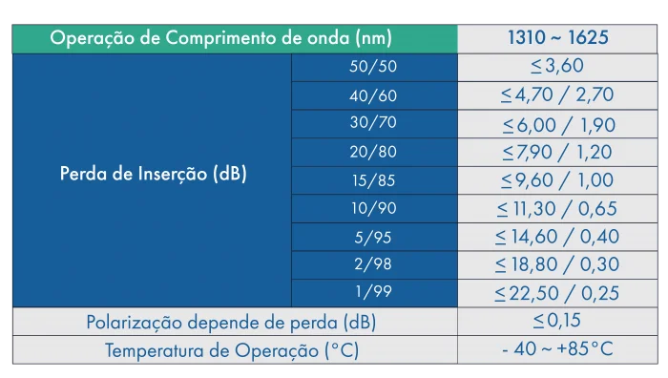
Splitters desbalanceados
https://www.cianet.com.br/infraestrutura-e-tecnologia/splitter-quando-utilizar-os-modelos-balanceado-e-desbalanceado/

Slide 21
Atenuação
Emenda:
Fusão: 0,02dB a 0,1 dB;
Mecânica: 0,15 dB a 0,2 dB;
Conexão: 0,3 dB a 0,5 dB;
Percurso (distância) – 1310 nm: 0,35 dBm/km
Percurso (distância) – 1550 nm: 0,25 dBm/km
https://www.teleco.com.br/tutoriais/tutorialsolfo2/pagina_4.asp

Slide 22
Percurso completo…
https://bluecom.com.br/product/onu-fx-one/

